Slide 1
ASIA.-LA VUELTA AL MUNDO EN 885 JARDINES.-JAPONESES.-Japanese Bridges.-Japanese Gardens.-Villa Imperial Katsura Rikyu.-Kenrokuen.-Senganen en Kagoshima.-Kinkaku-ji.-Koko-en. Konchi –in.-Koraku-en
Selección de textos y fotografías por
JOSE ELIAS BONELLS

Slide 2
Japanese Bridges
El uso de puentes en el jardín de estilo japonés es un tanto diferente según la forma en que se utilizan convencionalmente en el oeste.
Considerando que el objetivo principal de un puente del jardín es permitir cruzar un estrecho cuerpo de agua en un jardín japonés, el puente puede prolongarse durante un flujo de efectivo.
El puente jardín japonés da una sensación de transición en el paisaje.
Hay diferentes tipos de puentes de jardín japonés que se han desarrollado y utilizado en los últimos años.

Slide 3
El más común entre ellos es el puente cubierto jardín japonés.
El puente cubierto da una visión especial sobre el cuerpo de agua más el refugio del sol en días soleados.
Otra variación popular es el puente de la luna también conocido como el puente tambor.
Estos puentes de arcos altos en realidad puede aparecer para dar la ilusión de ser un círculo completo desde la distancia.
De hecho, cuando se tiene en cuenta la reflexión emitidos por los grandes arcos en el agua forman un círculo completo.

Slide 4
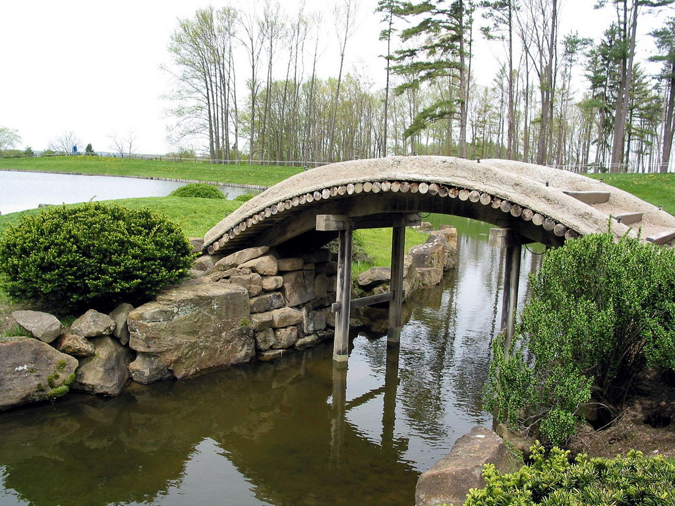
Notes:
Japanese bridge

Slide 5
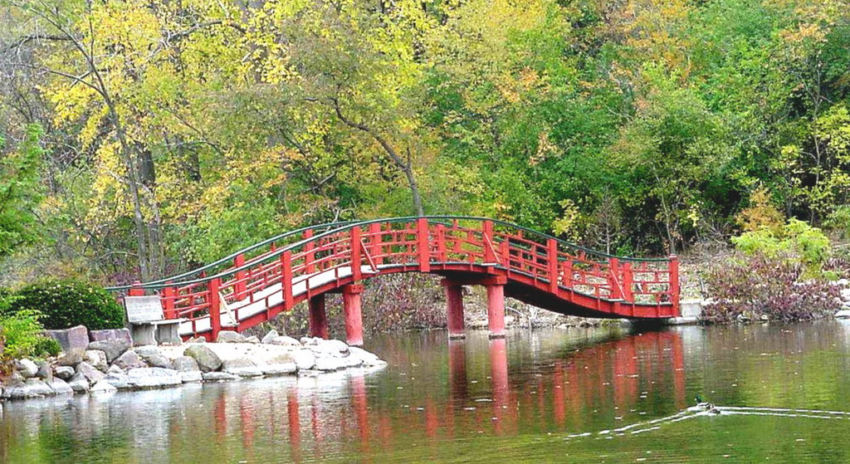
Notes:
Japanese Bridge

Slide 6
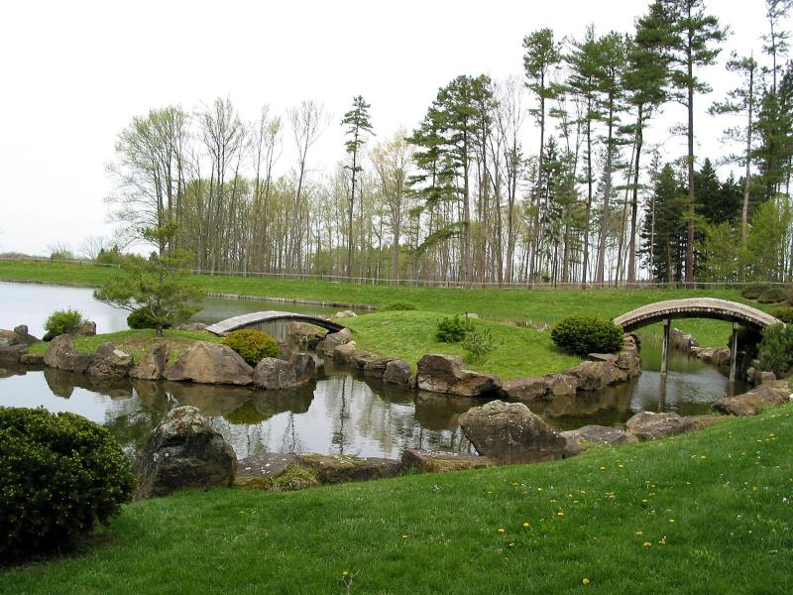
Notes:
Japanese bridges

Slide 7
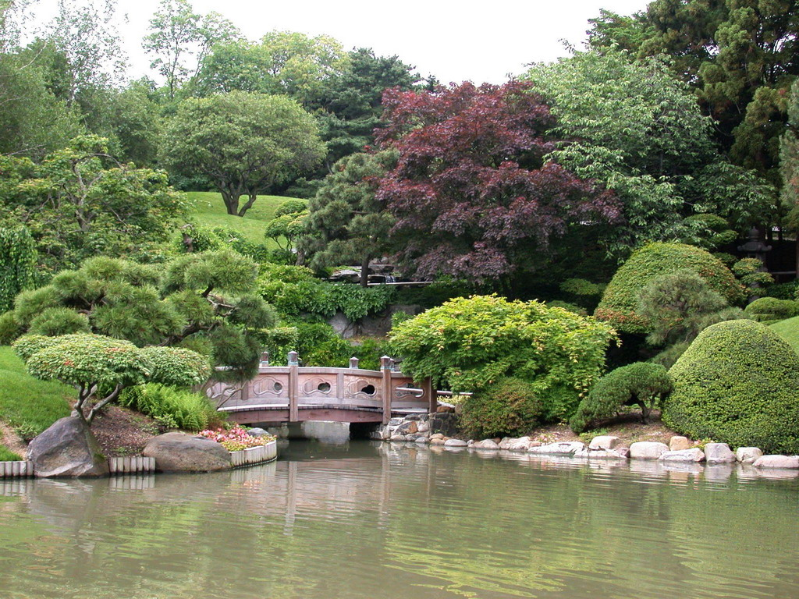
Notes:
Japanese Garden.-Bridge

Slide 8
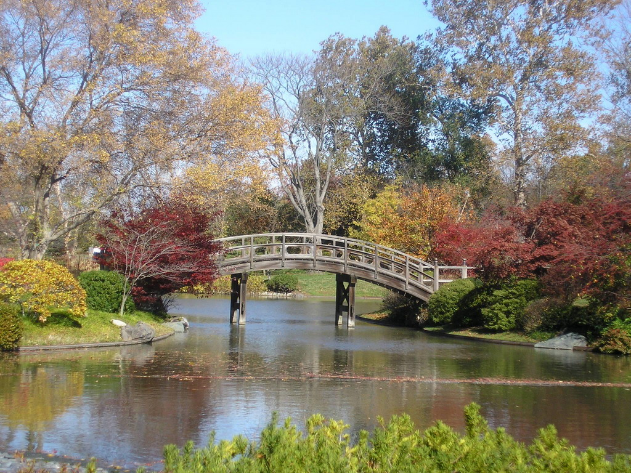
Notes:
Japanese Garden.-Bridge

Slide 9
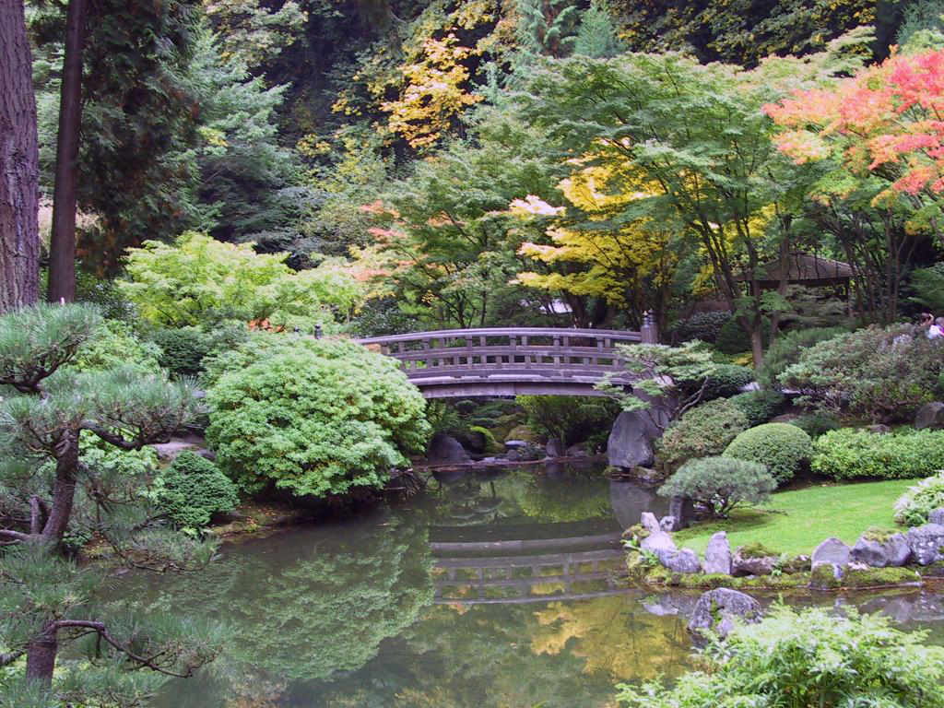
Notes:
Japanese Garden.-Bridge

Slide 10
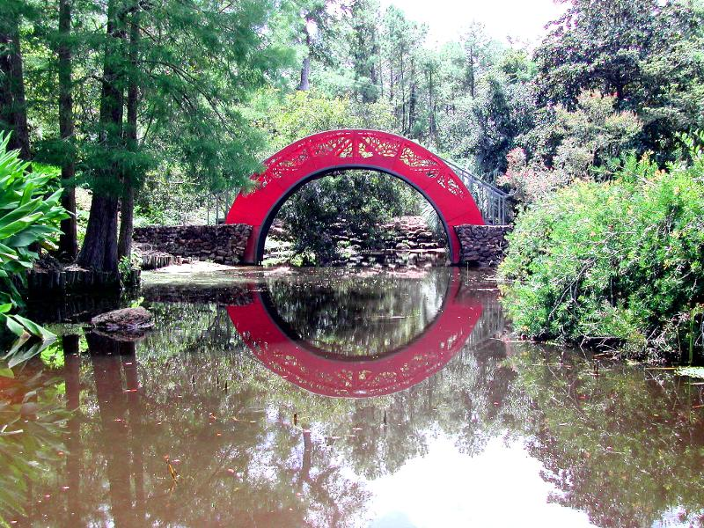
Notes:
Japanese Garden Bridge

Slide 11
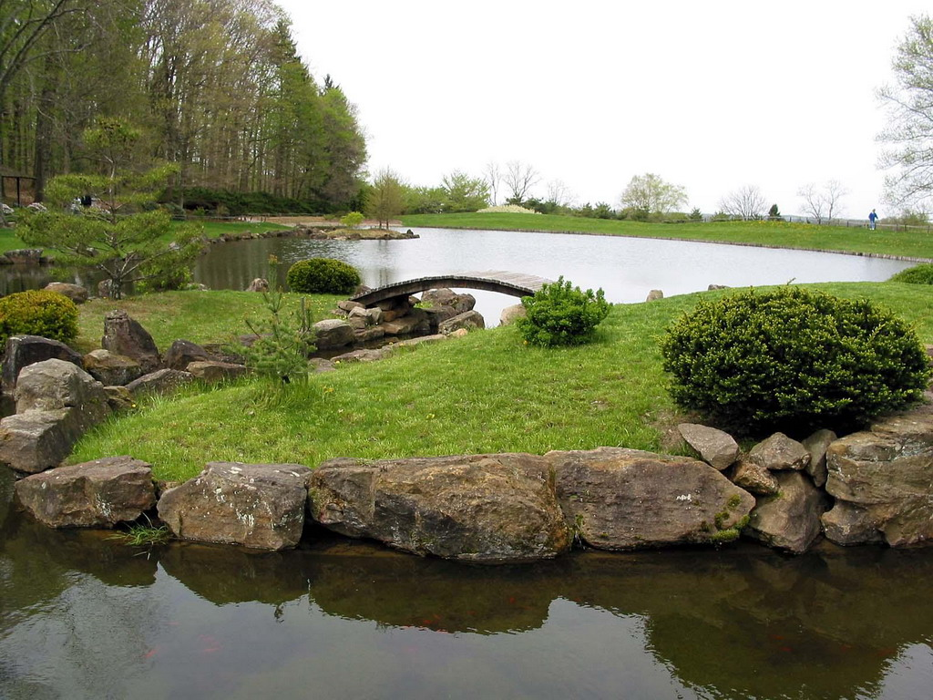
Notes:
Japanese Garden Lake

Slide 12
Japanese Gardens
Los jardines japoneses, es decir, jardines en el tradicional estilo japonés , se puede encontrar en casas particulares, en los parques de la ciudad o barrio, y en lugares históricos como templos budistas templos sintoístas , templos antiguos y castillos.
Los jardines japoneses se desarrollaron bajo la influencia del distintivo y estilizado jardín chino.

Slide 13
Sin embargo, las palabras iniciales de Zoen de ilustraciones para el diseño de montaña, el agua y el campo de paisajes de laderas (1466) son "Si usted no ha recibido las transmisiones orales, no debe hacer jardines" y su advertencia de cierre es "Nunca se debe mostrar el resultado de este escrito a los forasteros.
Usted debe mantenerlo en secreto ".

Slide 14
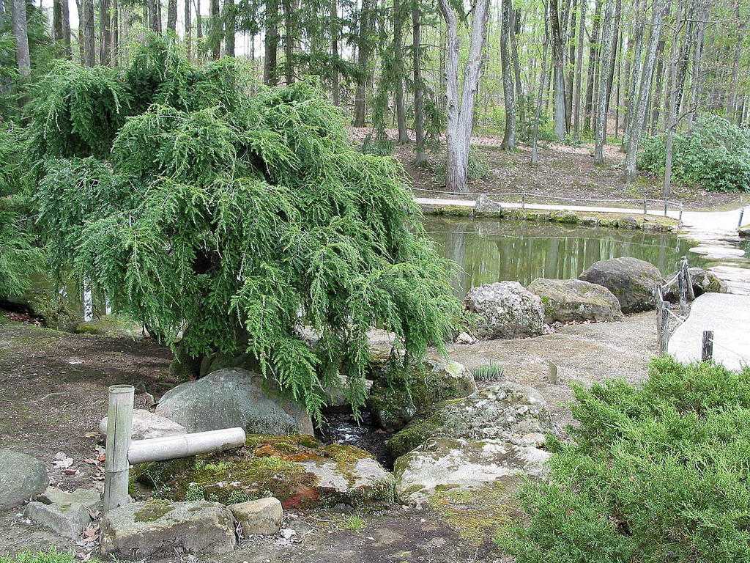
Notes:
Japanese Garden

Slide 15
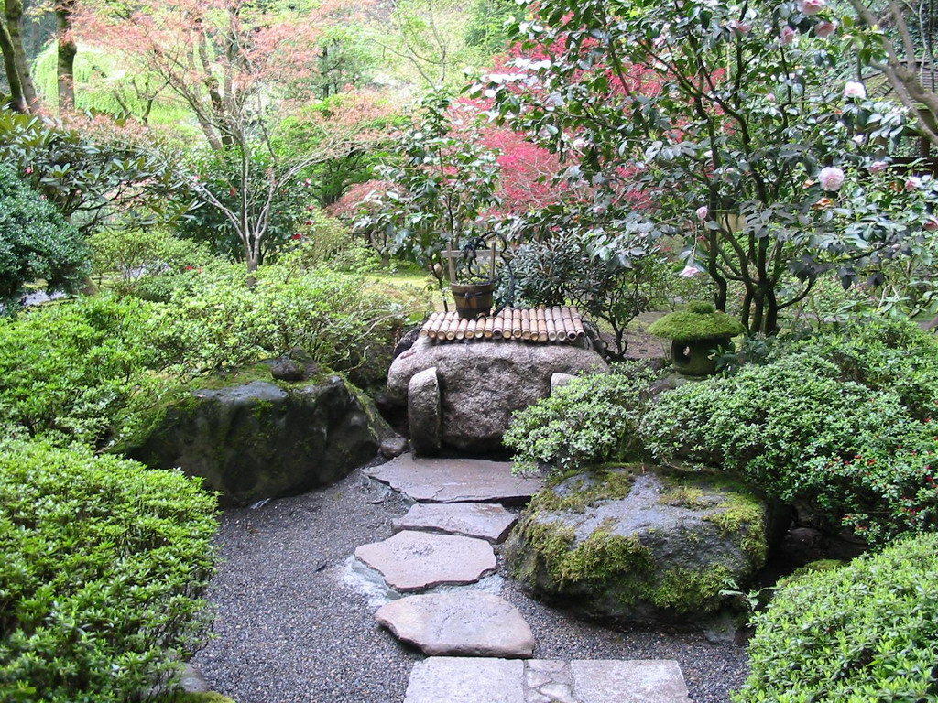
Notes:
Japanese Garden

Slide 16
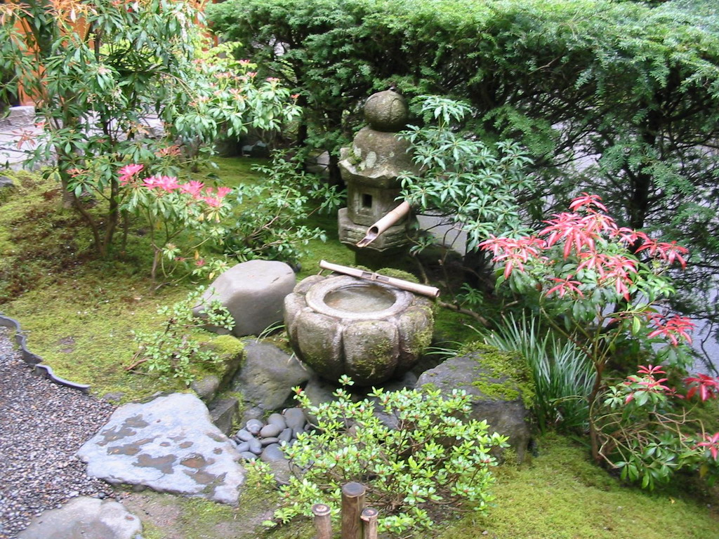
Notes:
Japanese Garden.-Fuente

Slide 17
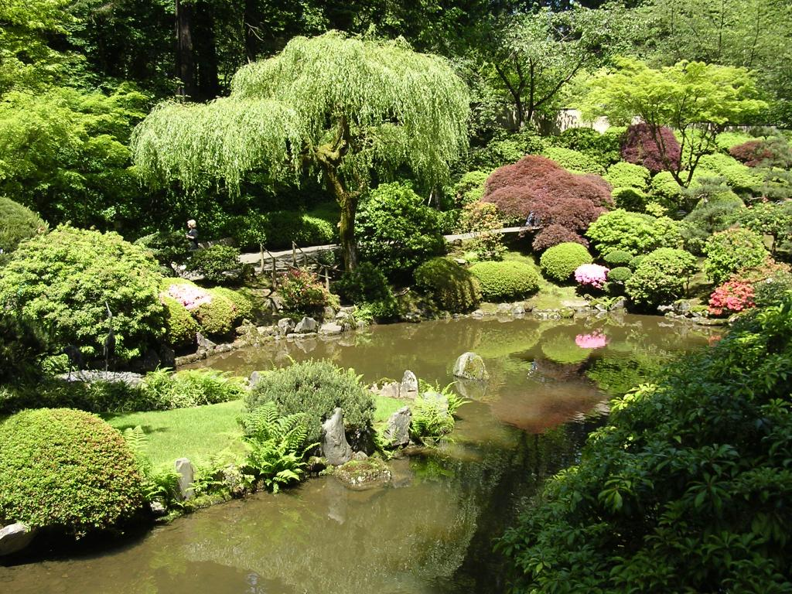
Notes:
Japanese Garden

Slide 18
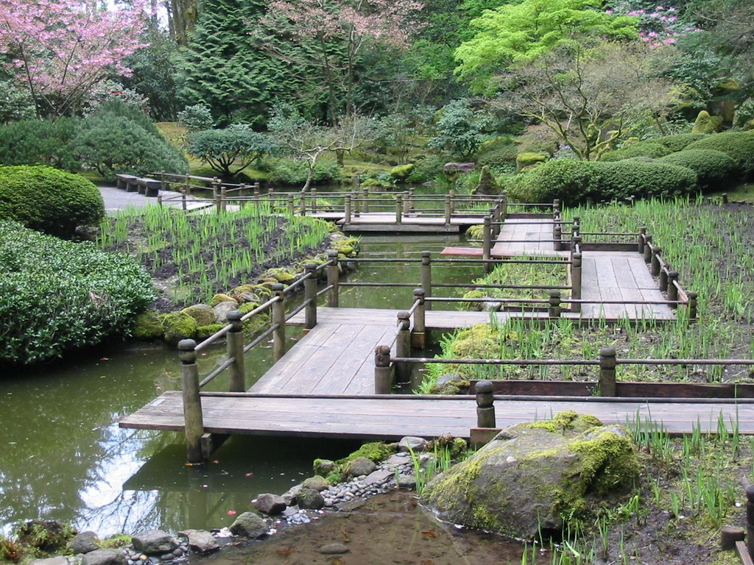
Notes:
Japanese Garden.-Zig-Zag

Slide 19
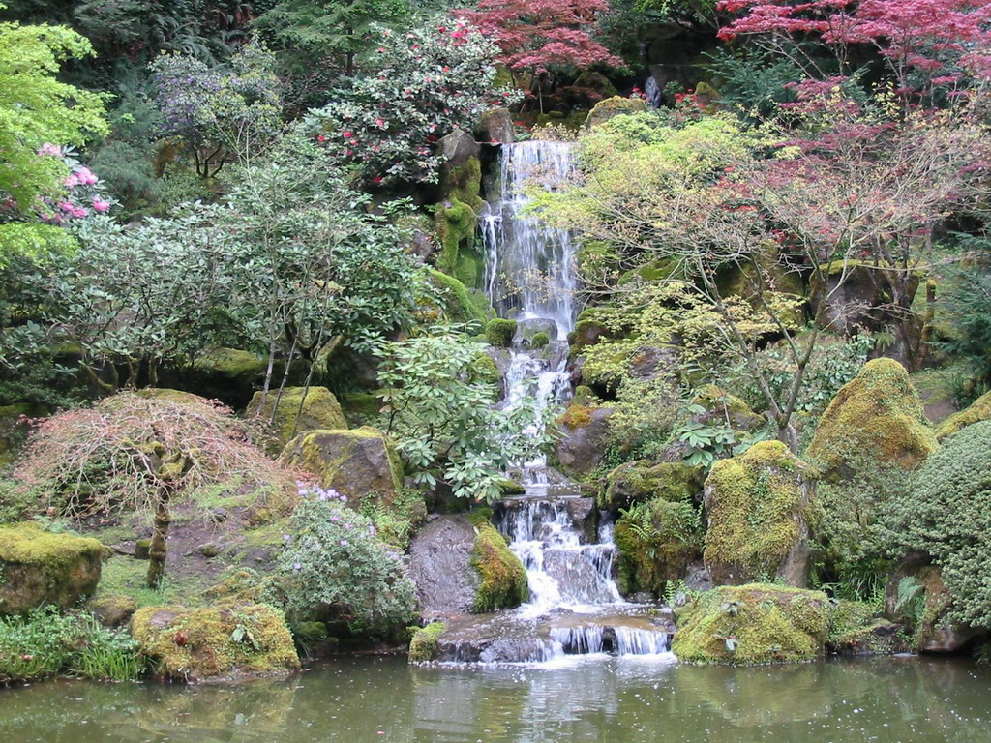
Notes:
Japanese Garden

Slide 20
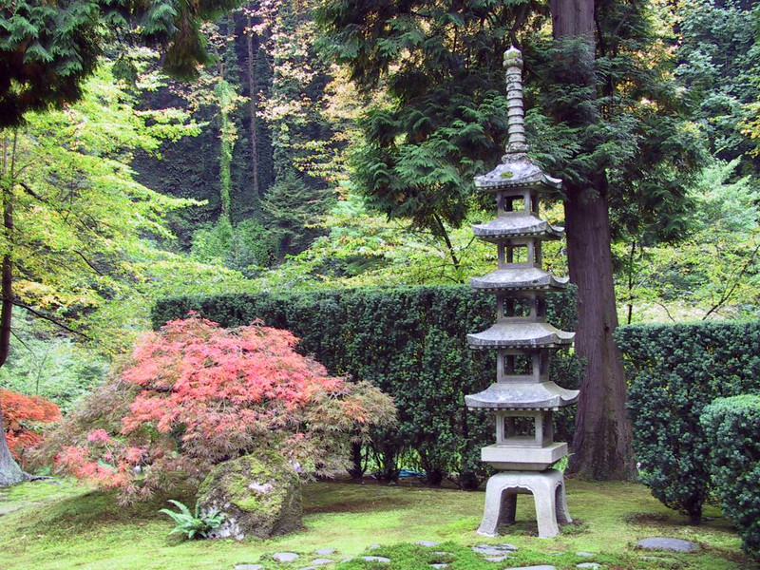
Notes:
Japanese Garden

Slide 21
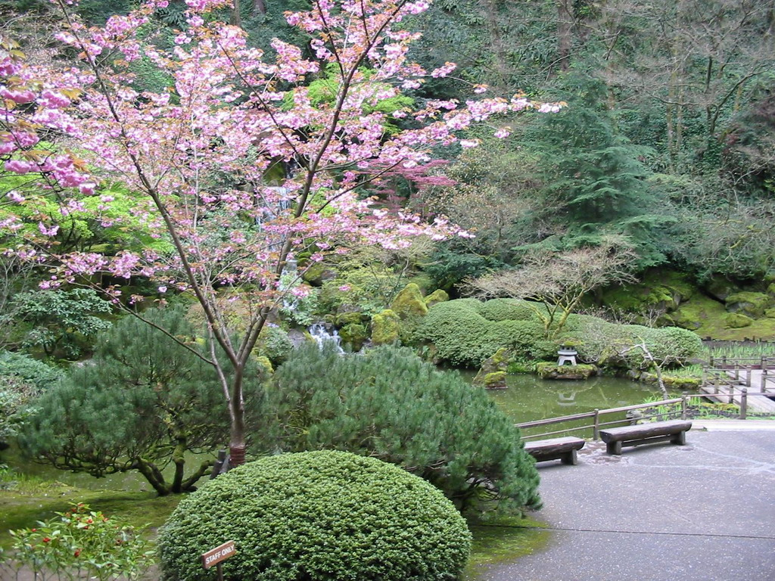
Notes:
Japanese Garden

Slide 22
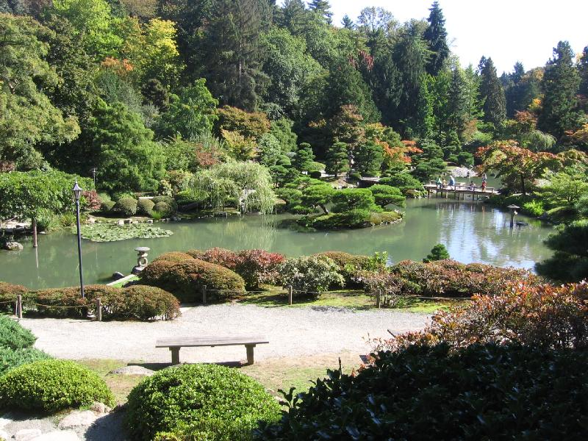
Notes:
Japanese Garden

Slide 23
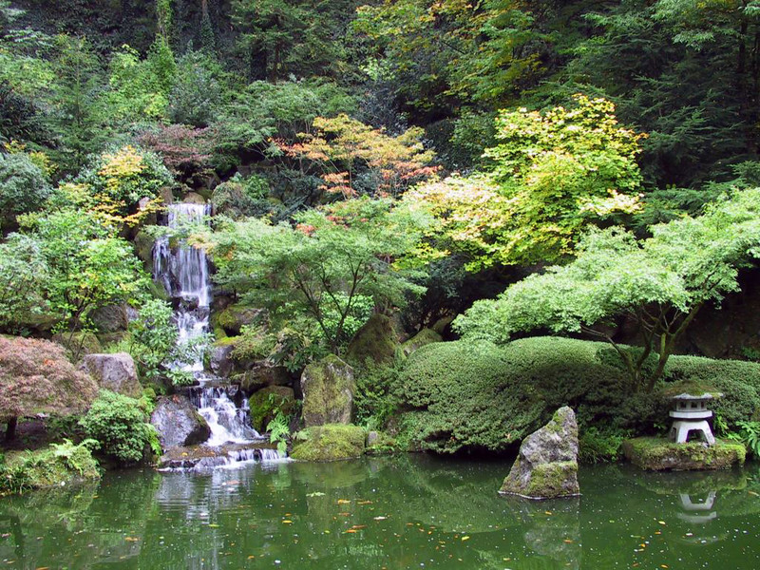
Notes:
Japanese Garden

Slide 24
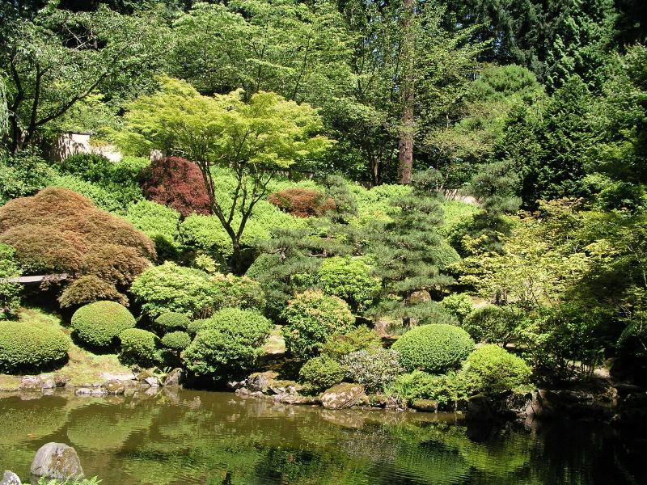
Notes:
Japanese Gardens

Slide 25
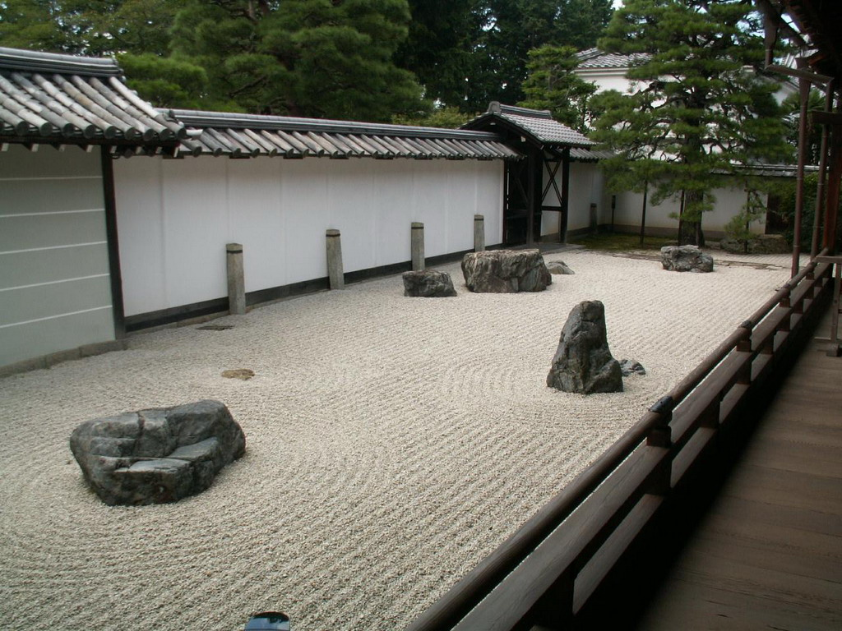
Notes:
Nanzen-ji Temple

Slide 26
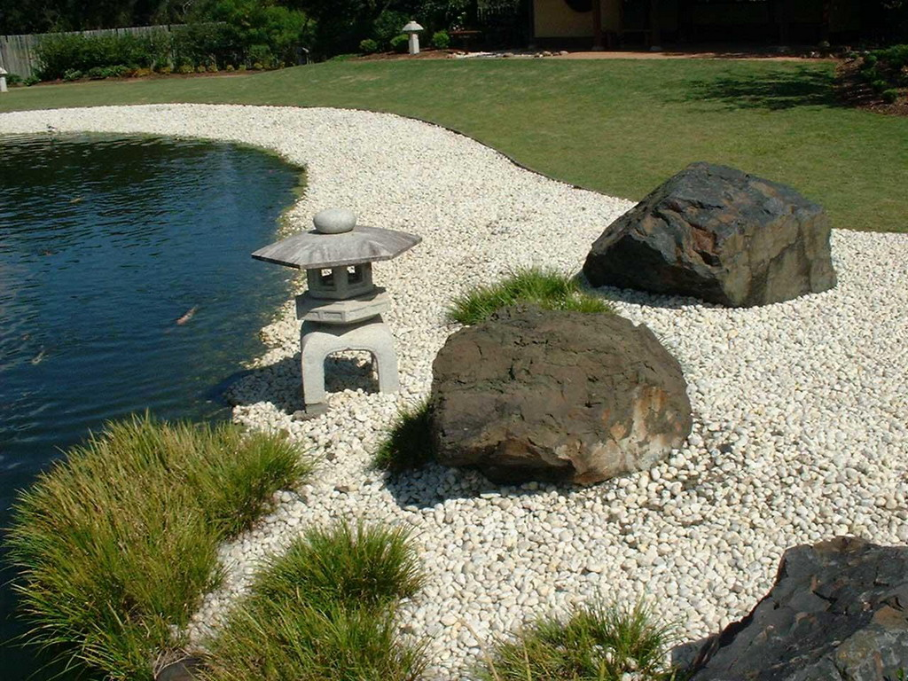
Notes:
Japanese Gardens

Slide 27

Notes:
Japanese Garden.-Chisaku-ji

Slide 28
Villa Imperial Katsura Rikyu
La Villa Imperial Katsu o el Palacio Katsura Independiente, es una villa con sus correspondientes jardines y dependencias en los suburbios del oeste de Kyoto ,Japón(en Nishikyō-ku, separado del Palacio Imperial de Kyoto).
Es uno de los más importantes tesoros culturales de Japón a gran escala.
Sus jardines son una obra maestra de la jardinería japonesa, y los edificios son aún más importantes, uno de los mayores logros de la arquitectura japonesa.

Slide 29
El palacio incluye un shoin ("salón"), casas de té , y un jardín de paseo. .
El palacio perteneció a los príncipes de la familia Hachijō-no-miya.
La Agencia de la Casa Imperial administra, y acepta a los visitantes con cita previa.

Slide 30
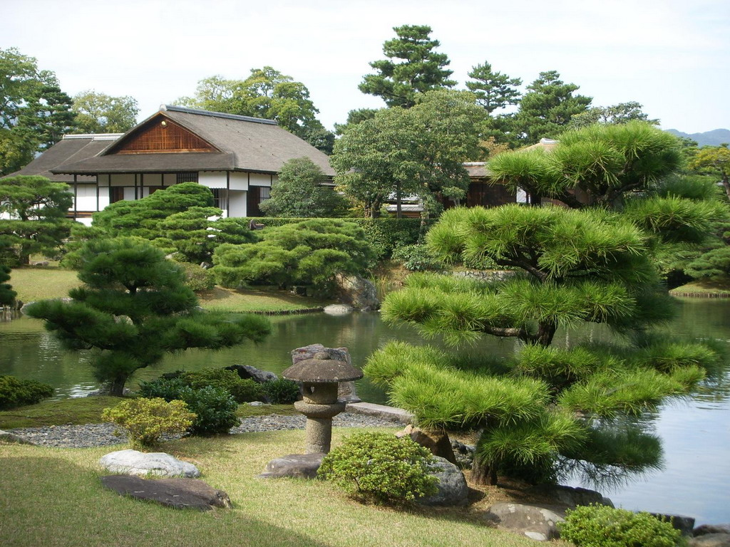
Notes:
Katsura Rikyu

Slide 31
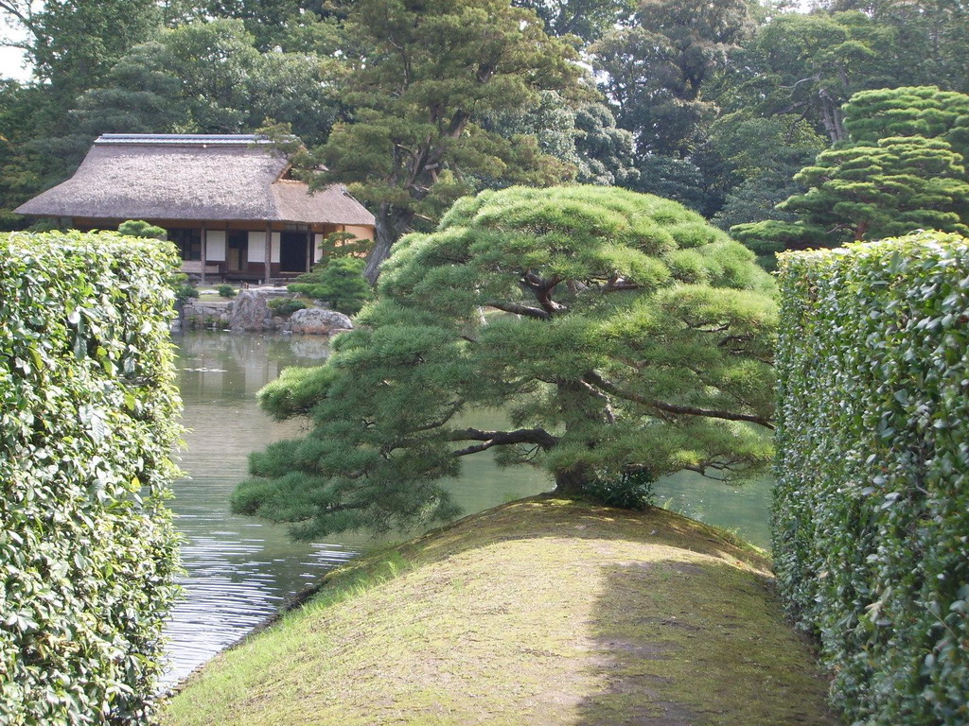
Notes:
Katsura Rikyu

Slide 32
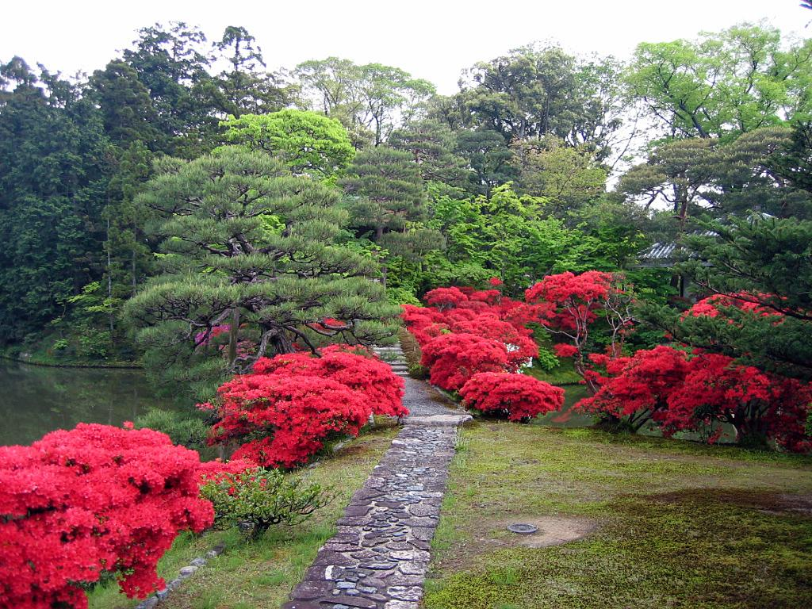
Notes:
Katsura Rikyu

Slide 33
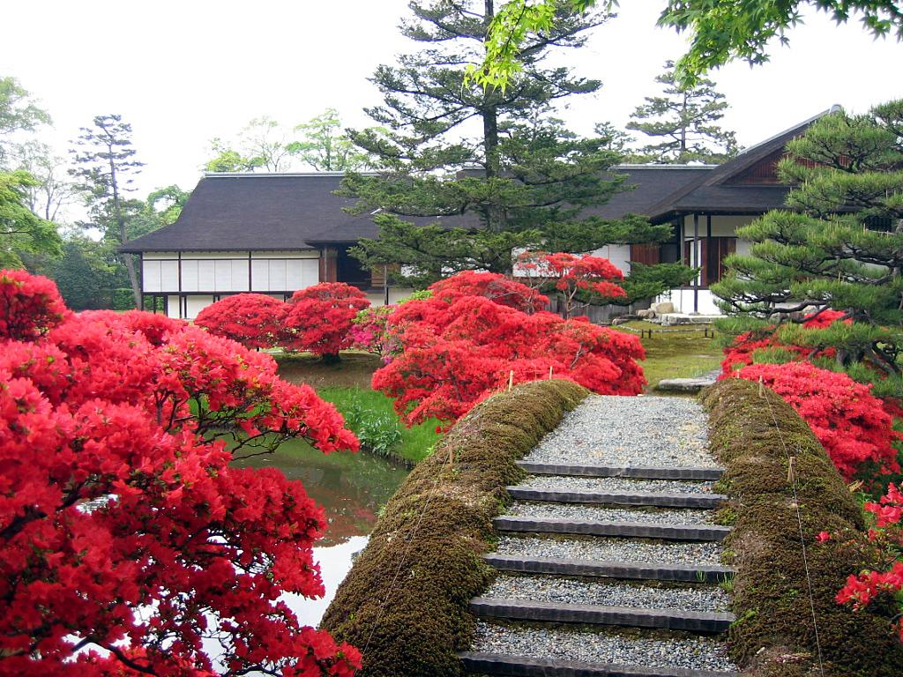
Notes:
Katsura Rikyu

Slide 34
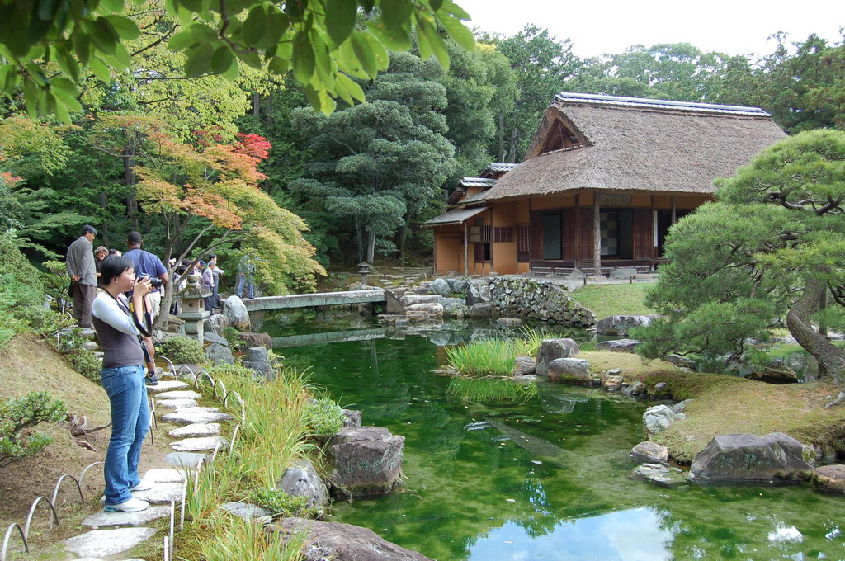
Notes:
Katsura Rikyu

Slide 35
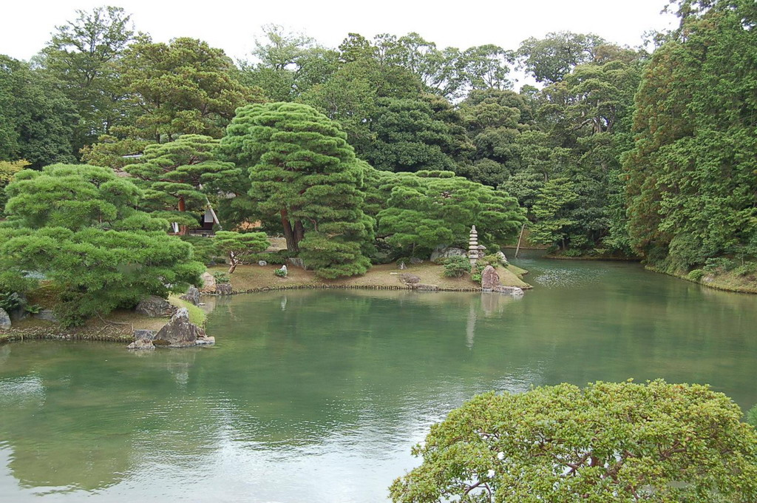
Notes:
Katsura Rikyu

Slide 36
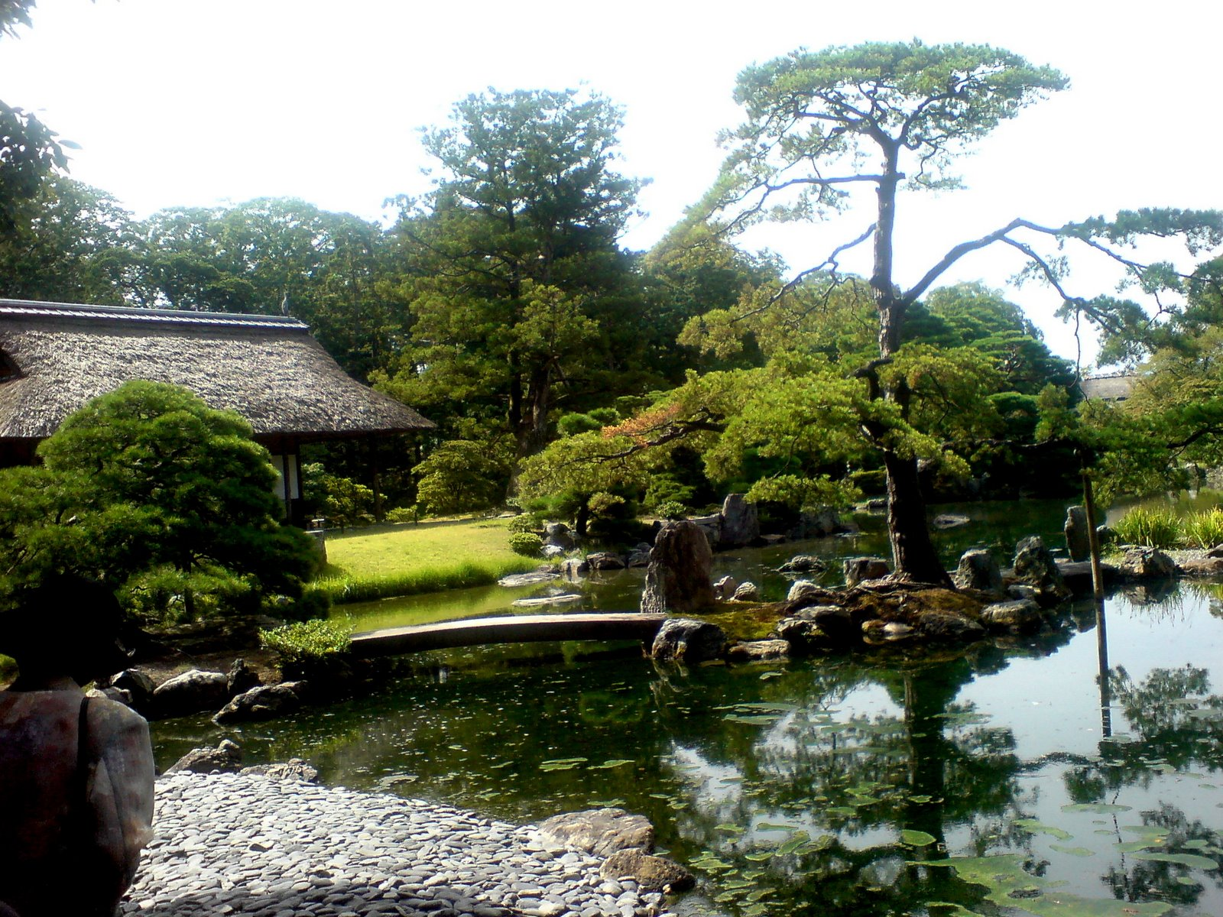
Notes:
Katsura Rikyu

Slide 37
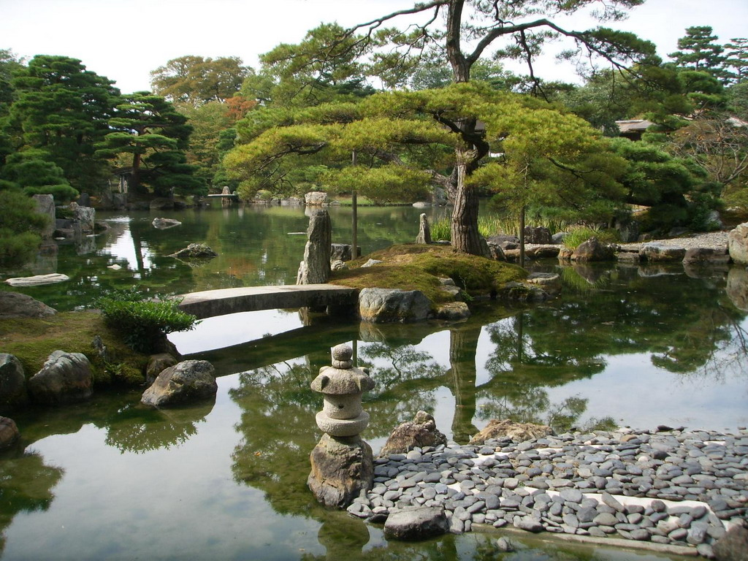
Notes:
Katsura Rikyu

Slide 38
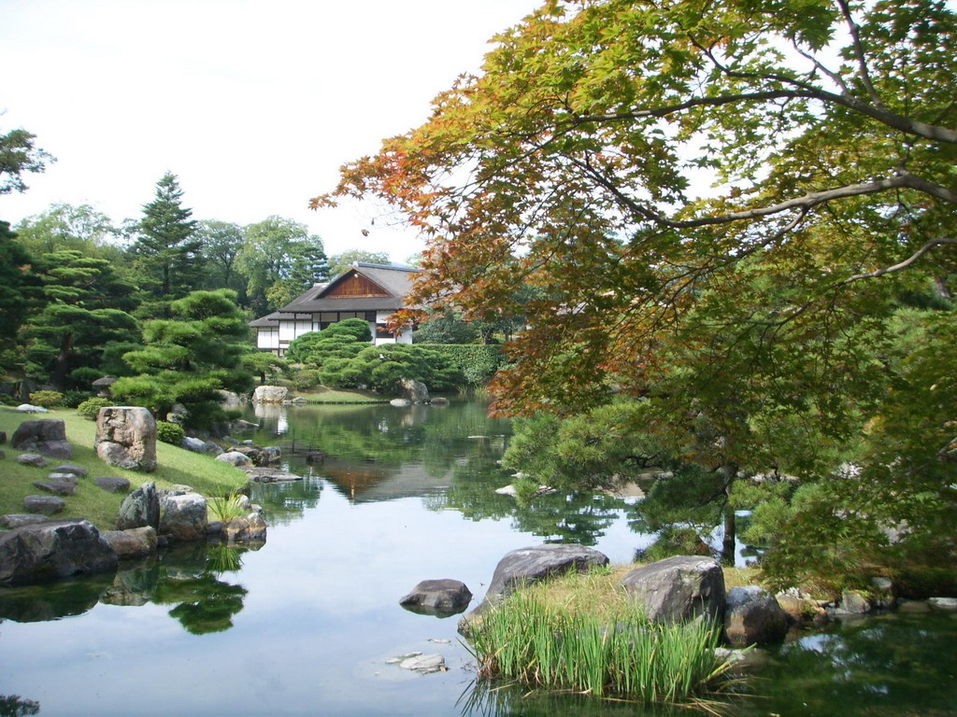
Notes:
Katsura Rikyu

Slide 39
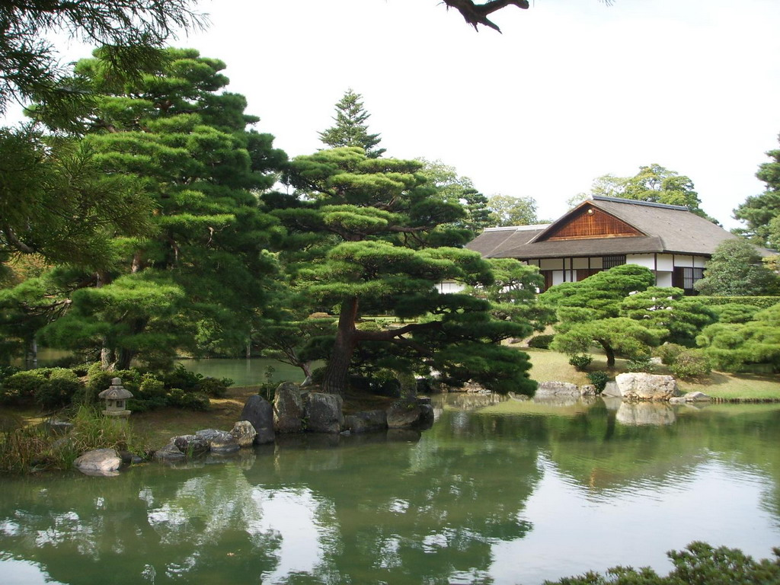
Notes:
Katsura Rikyu

Slide 40
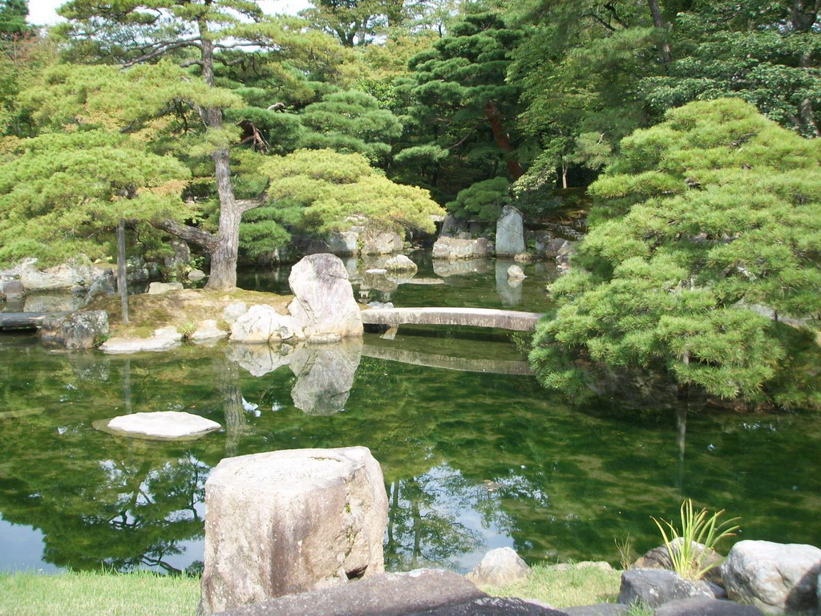
Notes:
Katsura Rikyu

Slide 41
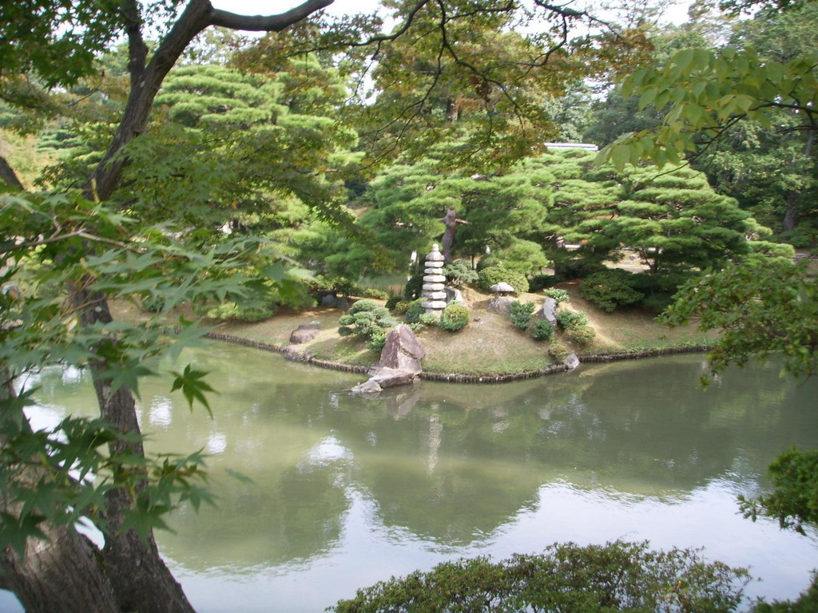
Notes:
Katsura Rikyu

Slide 42
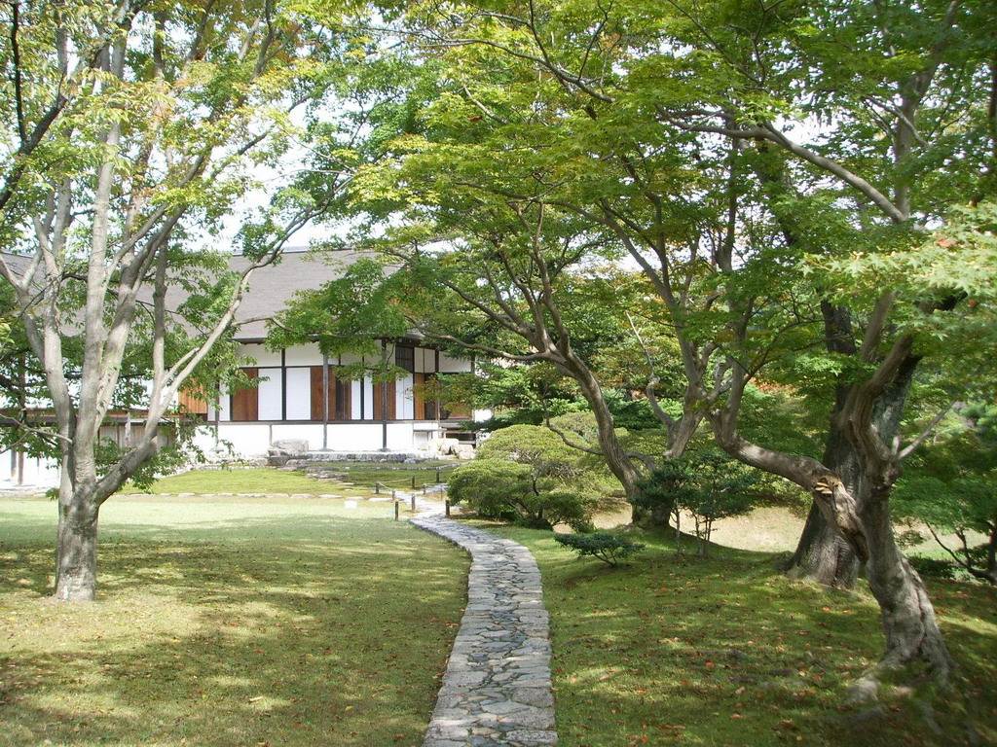
Notes:
Katsura Rikyu

Slide 43
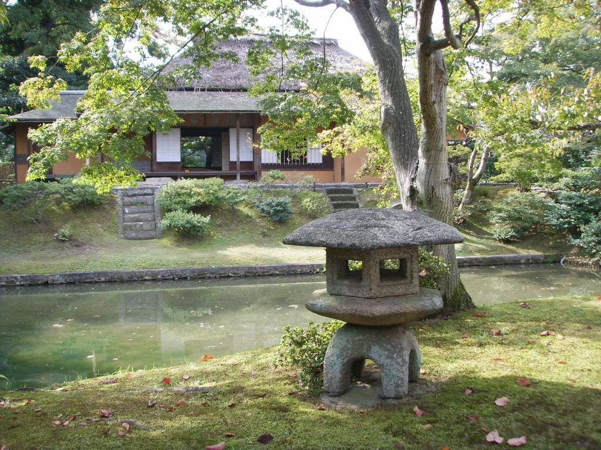
Notes:
Katsura Rikyu

Slide 44
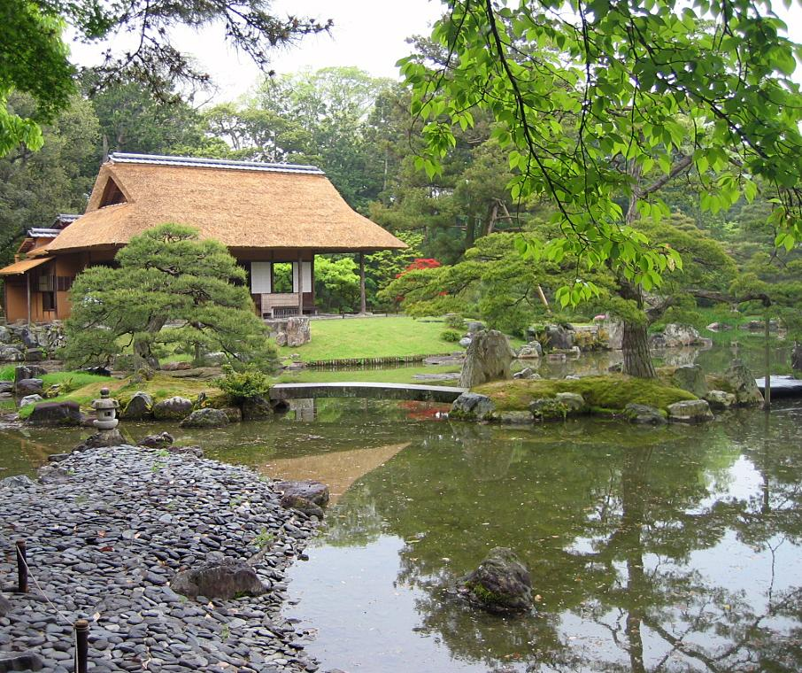
Notes:
Katsura Rikyu

Slide 45
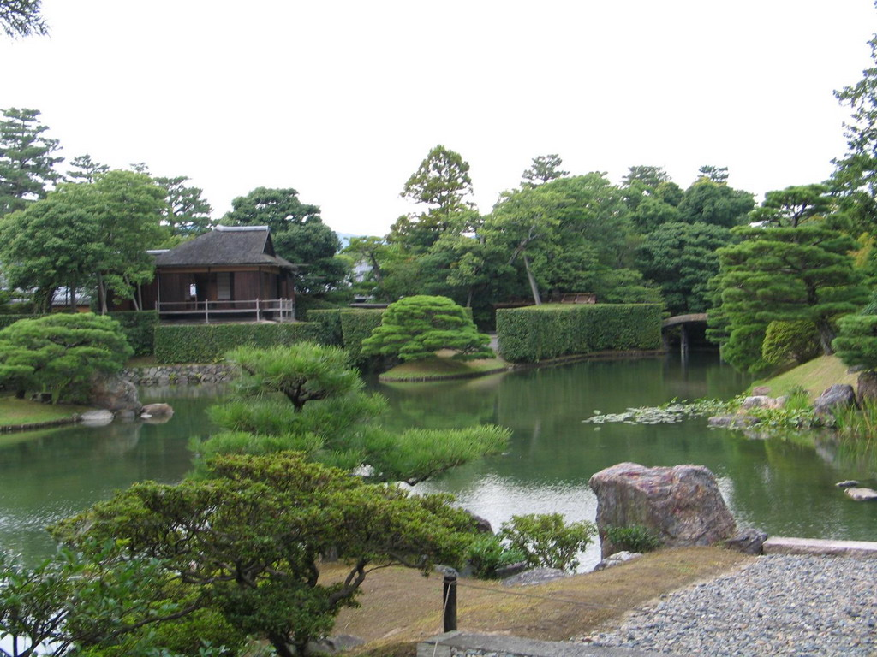
Notes:
Katsura Villa

Slide 46
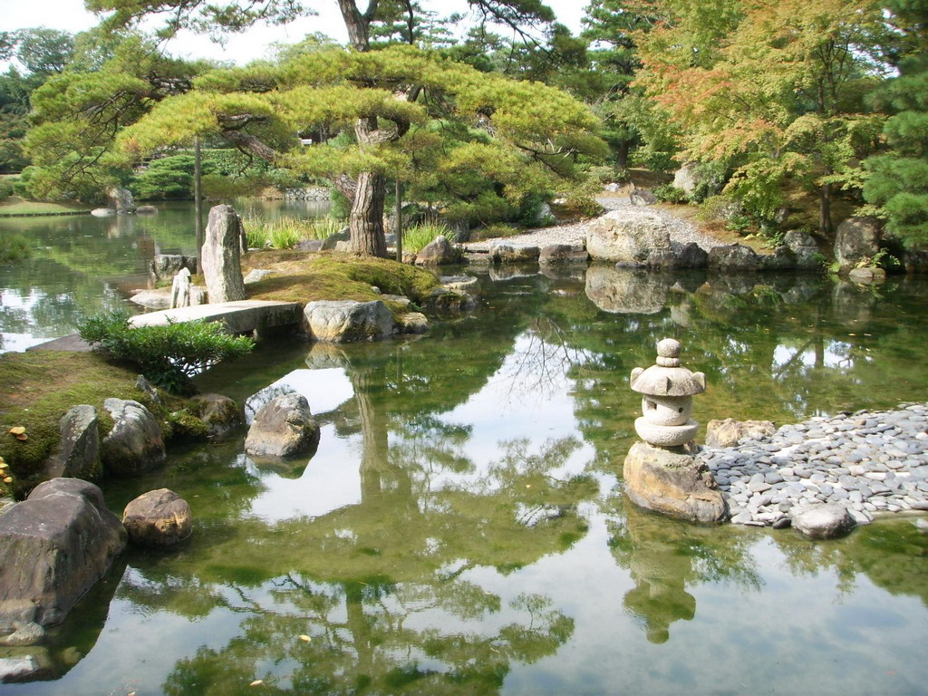
Notes:
Katsura Rikyu

Slide 47
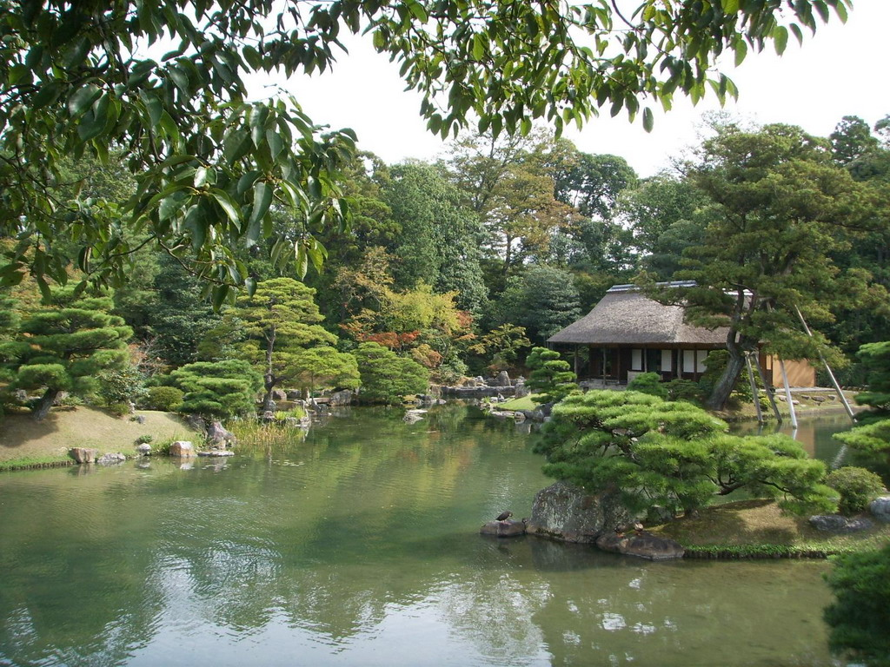
Notes:
Katsura Rikyu

Slide 48
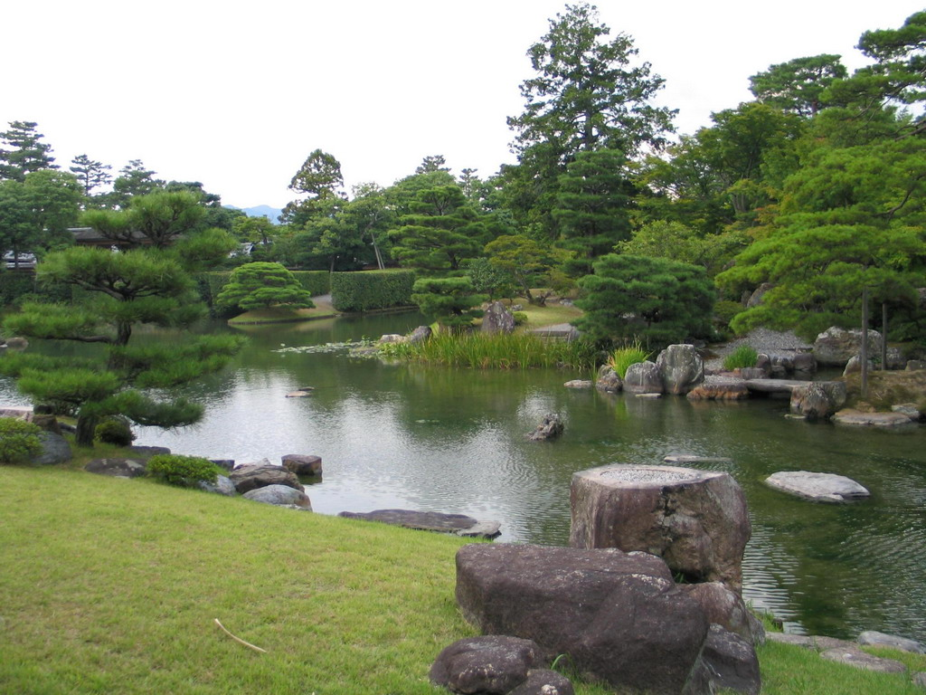
Notes:
Katsura Villa

Slide 49
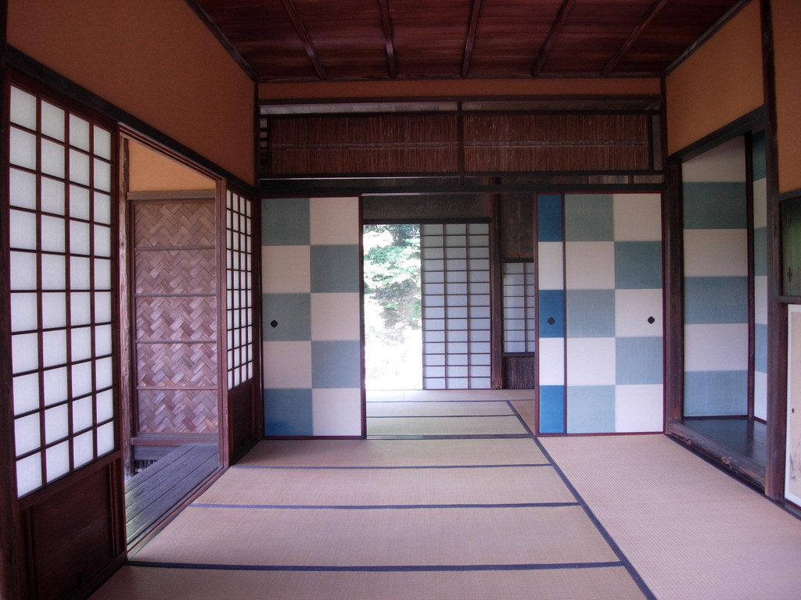
Notes:
Katsura Tea House

Slide 50
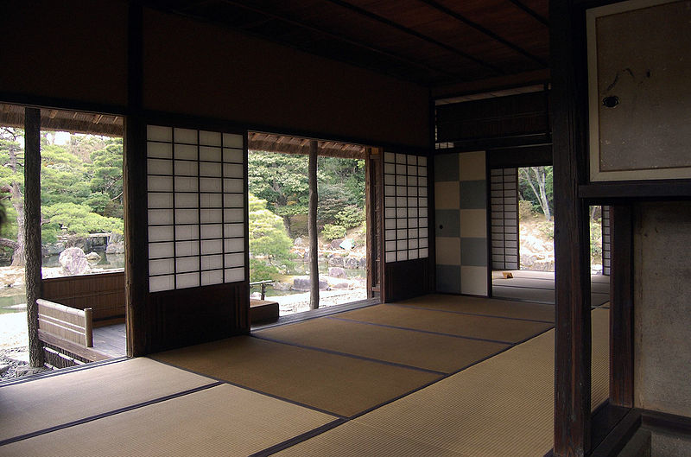
Notes:
Katsura Rikyu

Slide 51
Kenrokuen
El Jardín de Kenrokuen es un parque-jardín que se encuentra en la ciudad de Kanazawa, en la prefectura de Ishikawa, Japón.
El Jardín fue designado como un sitio nacional de Japón, de belleza escénica, el 8 de marzo de 1922; y como Sitio Nacional de Belleza Escénica Especial, el 20 de marzo de 1985.
Elementos del jardín
[Fuente (Funsui)
Esta es la fuente más antigua en Japón.
Su agua viene del lago Kasumiga, y su funcionamiento es mediante presión natural causada por la diferencia entre los dos niveles de los lagos.

Slide 52
Normalmente la fuente tiene 3.5m de altura, pero su tamaño puede cambiar dependiendo del nivel de la superficie del lago Katsumiga.
Se dice que la fuente ha sido desarrollada como un modelo para la construcción de una fuente que estaba en el castillo de Kanazawa en el año 1861DC.
Casa de té Yugao-tei
Éste es la construcción más antigua del jardín, erigida en 1774 para celebrar la ceremonia de té. El nombre proviene del espacio abierto y antera yūgao que se encuentra entre el cuarto de té y el cuarto de espera.

Slide 53
Casa de descanso Shigure-tei
La casa fue originalmente construida como una casa de descanso llamada Renchi0ochin, cuando el 5to. Señor Tsunanori comenzó la construcción del jardín.
Fue cambiada de lugar por el 6to. Señor Yoshinori, pasando a estar en el frente de la presente fuente y fue llamada Shiguere-tei. La casa fue reconstruida a su actual lugar en el 2000 como una casa de té.
Puente colgante ganso
Este puente, Ganko-bashi, fue hecho por siete piedras rojas tomuro yaciendo sólo para ser vistas como gansos volando en formación. Es también llamado "el puente caparazón de tortuga (Kikko-bashi)" por la forma de cada piedra.

Slide 54
Pinos Karasaki y las estructuras Yukitsuri
Los majestuosos pinos es de lo más conocido del jardín.
El 13ro Lord Nariyasu obtuvó las semillas desde Karasaki, cerca del lago Biwa, y éstos han crecido hasta su tamaño actual desde aquella época.
Cada 1ro de Noviembre, los jardineros comienzan a preparar el yukitsuri para proteger las ramas de la pesada nieve que cae en invierno en Kanazawa.
Las cuerdas sobre los árboles son una vista en invierno que caracteriza a Kanazawa.

Slide 55
Flores
En este jardín se pueden disfrutar en el transcurso de todo el año 63 tipos diferentes de flores en todo el jardín. Donde son clásicos los sakuras, los pinos japoneses, y los tulipanes.
Existe una flor que en todo Japón sólo se encuentra en este parque, la Kikuzakura, la cual florece de finales de abril a finales de mayo.

Slide 56
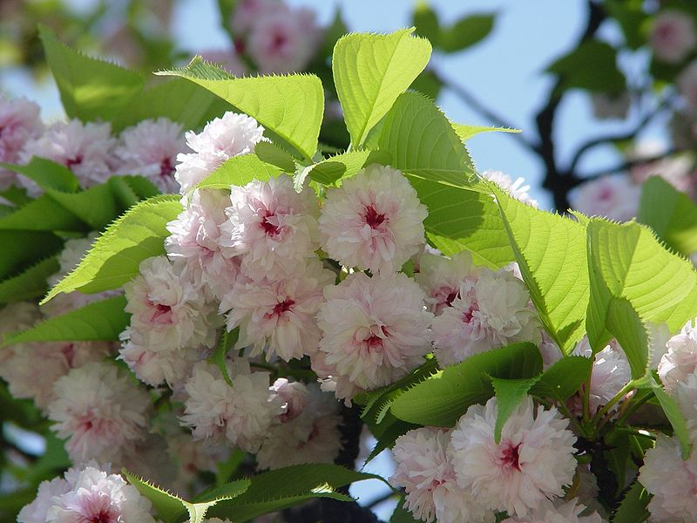
Notes:
Kikuzakura.-Variedad de Sakura

Slide 57
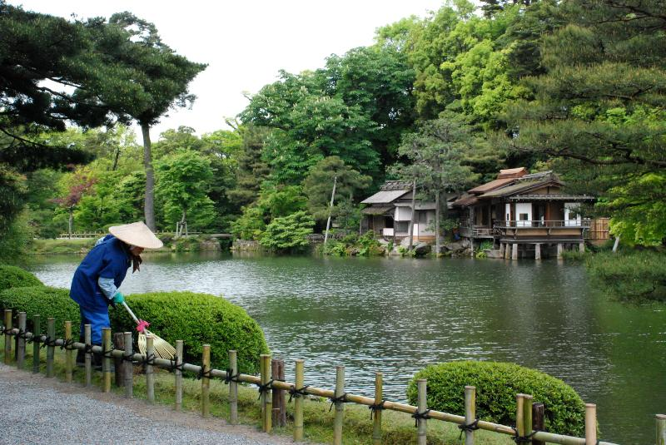
Notes:
Kenrokuen

Slide 58
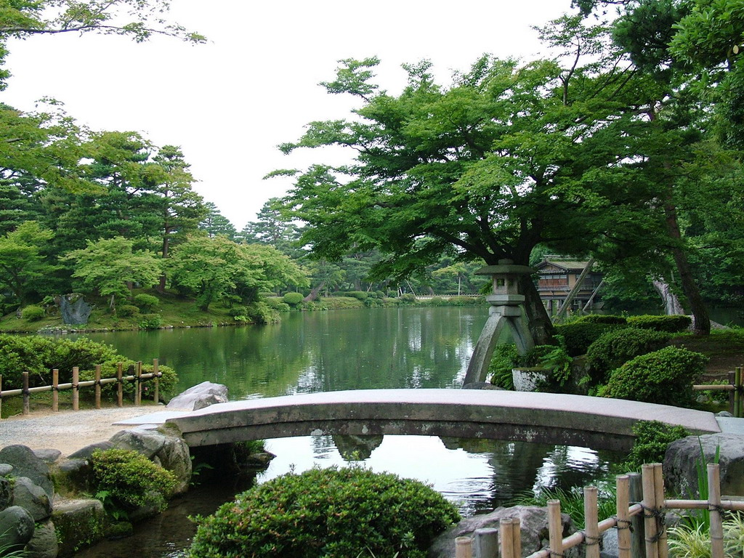
Notes:
Kenrokuen

Slide 59
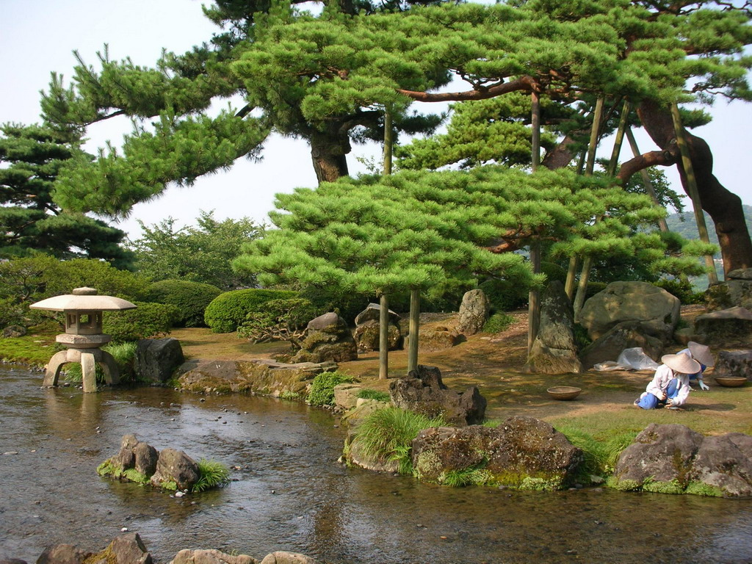
Notes:
Kenrokuen

Slide 60
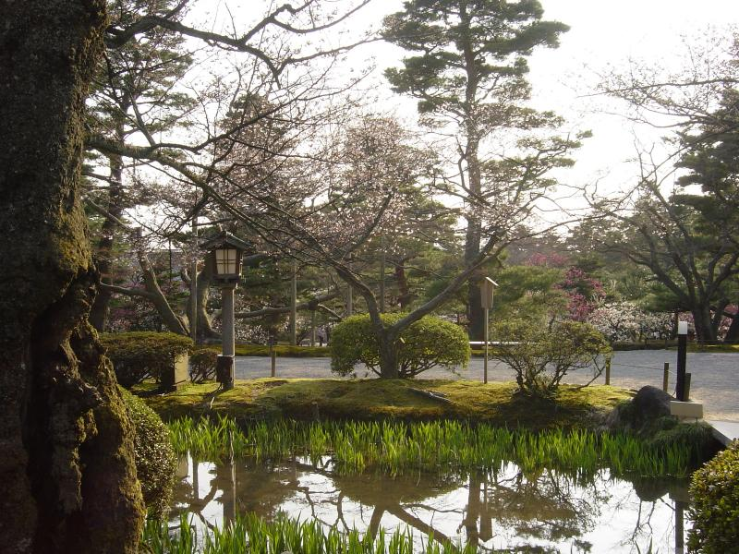
Notes:
Kenrokuen

Slide 61
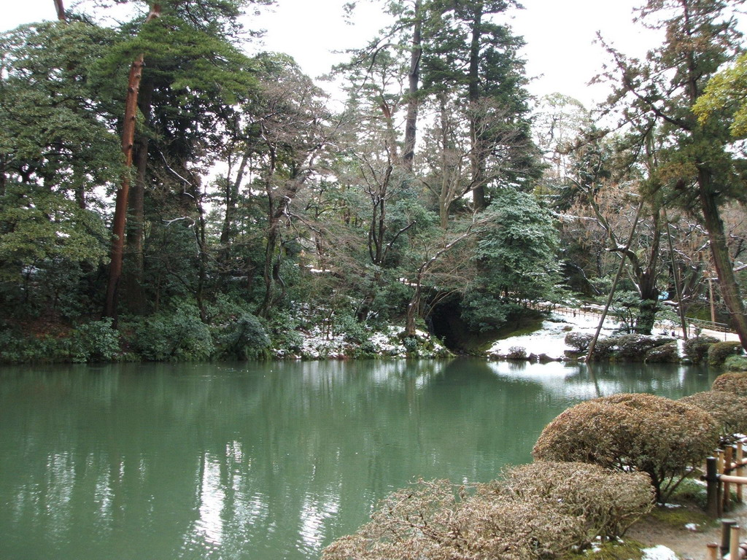
Notes:
Kenrokuen at Winter

Slide 62
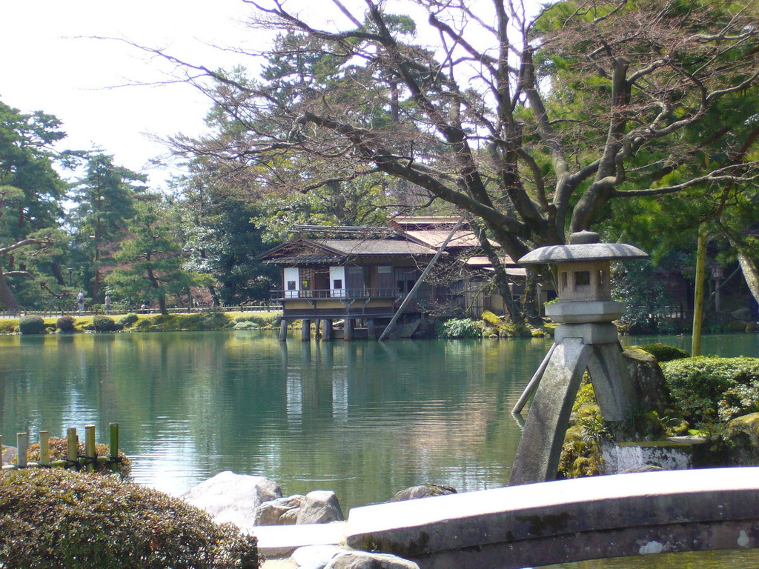
Notes:
Kenrokuen

Slide 63
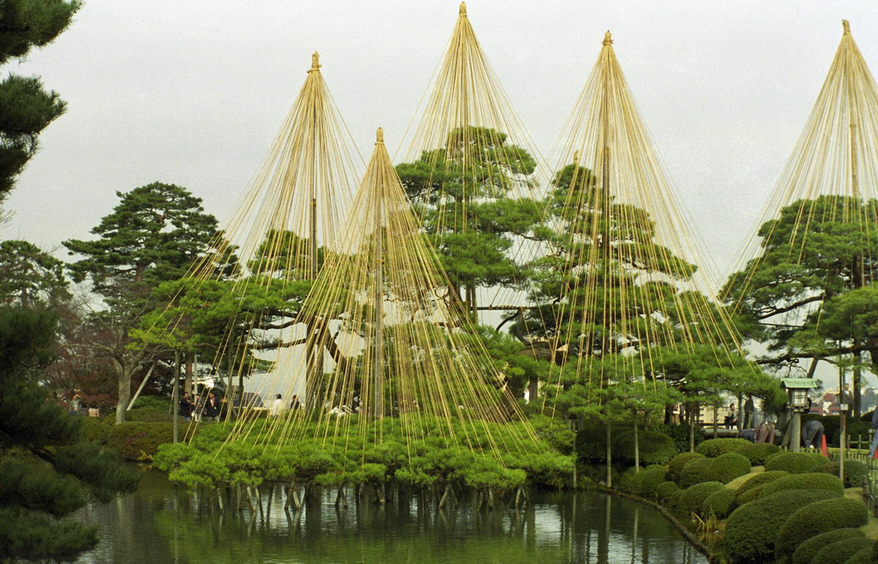
Notes:
Kenrokuen

Slide 64

Notes:
Kenrokuen

Slide 65

Notes:
Kenrokuen

Slide 66

Notes:
Yakitsuri

Slide 67

Notes:
Kenrokuen

Slide 68

Notes:
Kenrokuen

Slide 69

Notes:
Kenrokuen

Slide 70

Notes:
Kenrokuen

Slide 71

Notes:
Kenrokuen

Slide 72

Notes:
Kenrokuen

Slide 73
Senganen en Kagoshima
Senganen, también llamado Isoteien, es un jardín de estilo japonés , que está muy bien situado a los pies de una colina boscosa a lo largo de la costa cerca de Kagoshima .
El jardín, que contiene hermosos edificios residenciales antiguos y Sakurajima como "paisaje prestado", pertenecía a la Shimazu, el clan familiar que gobernó Kagoshima durante casi 700 años hasta el final del Japón feudal en 1868.

Slide 74

Notes:
Kagoshima

Slide 75

Notes:
Kagoshima

Slide 76

Notes:
Kagoshima

Slide 77

Notes:
Kagoshima

Slide 78




Notes:
Senganen

Slide 79
Kinkaku-ji
Kinkaku-ji es el nombre informal del Rokuon-ji (Templo del jardín de los ciervos) en Kioto, Japón.
Fue construido originalmente en 1397 como villa de descanso del shōgun Ashikaga Yoshimitsu, como parte de su propiedad llamada Kitayama.
Su hijo transformó el edificio en un templo Zen de la secta Rinzai. El templo se quemó varias veces durante la guerra Ōnin.
Forma parte del conjunto de Monumentos históricos de la antigua Kioto (ciudades de Kioto, Uji y Otsu) declarados Patrimonio de la Humanidad por la Unesco en el año 1994.

Slide 80
El Pabellón Dorado, o Kinkaku, es un edificio de tres plantas ubicado en los terrenos del templo.
Las dos plantas superiores del pabellón están recubiertas con hojas de oro puro (También conocido como Pan de oro).
El pabellón funciona como un shariden, guardando las reliquias del Buda.
En el techo esta ubicado un fenghuang o "fénix chino" dorado.
El nieto de Yoshimitsu utilizó el Kinkaku-ji como inspiración para el Ginkaku-ji, que también es un templo budista, que deseaba recubrir de plata..

Slide 81
El Pabellón Dorado posee un magnífico jardín japonés inmediatamente adyacente.
El estanque que se ubica enfrente es llamado Kyōko-chi (Espejo de agua).
En el estanque existen numerosas islas y piedras que representan la historia de la creación budista.
En 1950, el pabellón fue incendiado por un monje con sus facultades mentales alteradas; una versión novelada de este evento se encuentra en el libro de Yukio Mishima publicado en 1956 titulado The Temple of the Golden Pavilion.
La estructura actual fue construida en 1955.

Slide 82

Notes:
Kikanku-ji

Slide 83

Notes:
Kikanku-ji.-Golden Pavillon

Slide 84

Notes:
Kikanku-ji

Slide 85

Notes:
Kikanku-ji

Slide 86

Notes:
Kikanku-ji

Slide 87

Notes:
Kikanku-ji

Slide 88

Notes:
Kikanku-ji winter

Slide 89

Notes:
Kinkaku-ji en invierno

Slide 90

Notes:
Kinkaku-ji en agosto

Slide 91

Notes:
Kinkaku-ji Gardens

Slide 92

Notes:
Kikanku-ji

Slide 93
Koko-en
Koko-en Jardín (a veces llamado Himeji Koko-en) es un jardín japonés, situado junto al Castillo de Himeji en la Prefectura de Hyōgo , Japón.
Fue construido en 1992 en el sitio del oeste de la residencia para conmemorar el 100 aniversario de la creación del municipio de Himeji.
El jardín es de unos 3,5 hectáreas y cuenta con nueve jardines diferentes.

Slide 94

Notes:
Kodai-ji Temple

Slide 95

Notes:
Kokoen

Slide 96

Notes:
Kokoen

Slide 97

Notes:
Kokoen

Slide 98
Konchi -in
Konchiin es un subtemplo de Nansenji .
Fue diseñado por Kobori Enshu
Konchi-en el Templo Jardín se dice que han sido establecidos por el maestro jardinero Kobori Enshu (desde 1.579 hasta 1.647.
A diferencia del típico templo Zen, que es simple en todos los aspectos, este jardín es inusualmente ornamentado
En primer plano, de arena blanca se extiende para simbolizar el mar.
El jardín fue creado como una oración por la prosperidad eterna.

Slide 99

Notes:
Konchi-in

Slide 100

Notes:
Konchi-in.-Garden Gate

Slide 101

Notes:
Konchi-in

Slide 102

Notes:
Konchi-in

Slide 103

Notes:
Konchi-in

Slide 104

Notes:
Konchi-in

Slide 105

Notes:
Konchi-in

Slide 106

Notes:
Konchi-in

Slide 107

Notes:
Konchi-in

Slide 108

Notes:
Konchi-in

Slide 109

Notes:
Konchi-in

Slide 110

Notes:
Konchi-in

Slide 111


Notes:
Konchi-in

Slide 112
Koraku-en
Koraku-en es un jardín japonés ubicado en Okayama , prefectura de Okayama .
Es uno de los grandes jardines, tres de Japón , junto con Kenroku-e- y -en Kairaku .
Korakuen fue construido en 1700 por Ikeda Tsunamasa , señor de Okayama .
La forma del jardín casi se había convertido en la forma moderna de diseño en 1863.
La superficie total del jardín es de aproximadamente 133.000 metros cuadrados.
La zona de césped es de aproximadamente 18.500 metros cuadrados.

Slide 113
La longitud de la corriente es de 640 metros.
El jardín se llamaba originalmente Koen ("jardín posterior"), ya que fue construido después de Castillo de Okayama.
Sin embargo, desde el jardín fue construido en el espíritu de "sen-yu-Koraku" ("llorar antes que otros, disfruta más tarde que otros"), el nombre fue cambiado a Korakuen en 1871.
El jardín fue diseñado en el Kaiyu ("paseo escénico") estilo que presenta al visitante con una nueva visión a cada paso del camino que conecta los jardines, lagunas, cerros, casas de té, y arroyos

Slide 114

Notes:
Korakuen

Slide 115

Notes:
Korakuen

Slide 116

Notes:
Korakuen

Slide 117

Notes:
Korakuen

Slide 118

Notes:
Korakuen

Slide 119

Notes:
Korakuen

Slide 120
Notes:
Korakuen

Slide 121

Notes:
Korakuen

Slide 122

Notes:
Korakuen

Slide 123

Notes:
Korakuen

Slide 124

Notes:
Korakuen bridge

Slide 125

Notes:
Korakuen

Slide 126

Notes:
Korakuen

Slide 127
Kubota Garden
Kubota Garden es un jardín japonés de 81.000 m2 en el Rainier Beach barrio de Seattle, Washington .Estados Unidos.
Es parque público desde 1987, se inició en 1927 por Fujitaro Kubota, un emigrante japonés.
Hoy en día, se mantiene como un parque público por el Departamento de Seattle de Parques y Recreación y la Fundación Jardín Kubota.
Fujitaro Kubota emigró de Shikoku , Japón en 1907 y estableció una compañia Kubota de Jardinería en 1923.
Proyectos suyos son el jardín de la Universidad de Seattle y el jardín japonés en Bloedel Reserva en Bainbridge Island .

Slide 128
En 1927, compró (20.000 m ²⁾ de pantanos en Rainier Beach para iniciar el jardín y en 1930 aumentó el tamaño del jardín (120.000 m ^{2 .}
El jardín Kubota sirvió como centro cultural para la comunidad japonesa en Seattle, así como su hogar, la oficina y guardería para su negocio.
Durante la Segunda Guerra Mundial , el jardín fue abandonado durante cuatro años cuando Kubota y su familia fueron internados en el campamento Minidoka en Idaho.
Durante su internamiento, Kubota supervisó la construcción de un parque de la comunidad, que incluye un jardín japonés de rocalla.
Después de la guerra, él y sus hijos Tak Kubota y Tom reconstruyeron el negocio.

Slide 129
En 1981, la Junta de Preservación Seattle Monumentos declaró el núcleo 18.000 m ² para que el parque sea un hito histórico de la ciudad de Seattle
En 1987, la ciudad de Seattle, compró el jardín a la familia de Kubota, y ahora es mantenido por el Departamento de Parques y Recreación, así como voluntarios de la Fundación Jardín Kubota.
Además,de los 69.000 m ² que rodean el parque ha sido comprado por el Programa de Espacio Abierto en la ciudad de Seattle el fin de proteger Mapes Creek , que atraviesa el parque.
El Tom Kubota Paseo Jardín abrió en 1999 y fue inaugurado en 2000.. El jardín recibió una puerta de entrada diseñada por Gerard Tsutakawa en 2004.

Slide 130

Notes:
Kubota Entrance

Slide 131

Notes:
Kubota

Slide 132

Notes:
Kubota

Slide 133

Notes:
Kubota Garden

Slide 134

Notes:
Kubota

Slide 135

Notes:
Kubota Garden

Slide 136

Notes:
Kubota

Slide 137

Notes:
Kubota Garden

Slide 138

Notes:
Kubota Garden

Slide 139

Notes:
Kubota Gardens

Slide 140

Notes:
Kubota

Slide 141

Notes:
Kubota Garden

Slide 142

Notes:
Kubota Garden

